Slide 1

보이스 피싱 회피
RTOS
김민기
김형래
장예훈

Slide 2
목차
INDEX
STEP1
STEP2
STEP3
STEP4
연도별 보이스 피싱 피해 현황
보이스 피싱
회피 Idea
보이스 피싱
회피 Concept
보이스 피싱
회피 Step

Slide 3
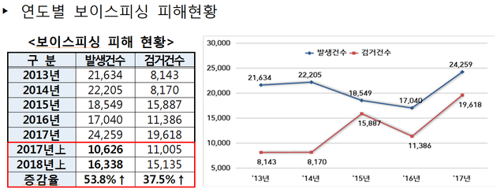
STEP 1
연도별 보이스 피싱 피해 현황

Slide 4

STEP 2
보이스 피싱 회피 Idea
01
음성인식
1
보이스 피싱 발생시의
음성을 Training
보이스 피싱 발생시
사용자에게 즉각 알림
2
04

Slide 5

STEP 3
보이스 피싱 Concept
보이스 피싱 회피
S보이스 기반으로 통화 내용 문장화
문장의 키워드, 패턴 중심으로 판단
보이스 피싱의 피해 최소화

Slide 6

STEP 4
보이스 피싱 회피 Step
보이스 피싱의 피해 최소화
급증하는 보이스 피싱 피해를 최소화
사용자에게 즉각적인 경고
문장안의 내용이 보이스 피싱과 유사하다면
즉시 사용자에게 경고, 알림
통화 내용의 키워드, 패턴 중심
S보이스 기반으로 통화내용을 문장으로 변환
문장안에 있는 내용을 보이스 피싱과 관련된 내용과 분석

Slide 7
보이스 피싱 회피
감사합니다.

